Slide 1
Essays on Strategic Management: Exploring the Effects of Cooperative and Competitive Firm Strategies on Firm Performance
Marius Brede
Professur für Strategisches und Internationales Management
Prof. Andreas Bausch (BWL2)
Prof. Monika Schuhmacher (BWL10)
Notes:
Sociocultural Perspective on Corporate Strategy

Slide 3
Allgemeine Einleitung
Relevanz & Forschungsfrage
Forschungsmodell
Theorie
Ergebnisse
Fazit

Slide 4
Agenda
01 | Überblick
02 | Artikel 1: Organisationale Netzwerke
03 | Artikel 2: Strategische Allianzen
04 | Artikel 3: Mergers & Acquisitions
05 | Ausblick und weiteres Vorgehen
06 | Q&A Session

Slide 5
Einordnung und übergeordnete Relevanz
Hoskisson et al Studie vorstellen
Mit aktuellen Reviews validieren
Sich stark verändernder Wettbewerb
Verschwimmende Unternehmensgrenzen
Strategisches Management als ein Pendel
Stärker vernetzt
Das Netzwerkparadigma
Spannungen zwischen Kooperation und Wettbewerb
1950
Hoskisson et al., 1999
Heute

Slide 6
Allgemeine Fragestellungen die mich interessiert haben
Übergeordnete Themes
Netzwerkparadigma
Interorganisationale Verbindungen
Soziale Einflüsse
Corporate Governance

Slide 7
Das Dissertationsvorhaben auf einen Blick:
Artikel 1: Organisationale Netzwerke
Board Interlocks & Firm Performance
Brede, Kraft, & Bausch
Meta-Analyse, OSMASEM
Journal of Management Studies (A)
Org. Netzwerke
Dissertations-
Vorhaben
Artikel 2: Strategische Allianzen
Resource Appropriation in Strategic Alliances
Brede & Bausch
Network Analysis, Regression Analysis
Strategic Management Journal (A)
Strategische Allianzen
Artikel 3: Mergers & Acquisitions
Organizational Culture & Mergers and Acquisitions
Brede, Gerstel, Wöhrmann, & Bausch
Machine Learning, Webscraping, Regression Analysis
Review of Managerial Science (B)
Mergers & Acquisitions

Slide 8
Agenda
01 | Überblick über das Dissertationsprojekt
02 | Artikel 1: Corporate Networks
03 | Artikel 2: Strategic Alliances
04 | Artikel 3: Mergers & Acquisitions
05 | Ausblick und weiteres Vorgehen
06 | Q&A Session

Slide 9
Relevanz & Forschungsfrage
Forschungsmodell
Theorie
Ergebnisse
Fazit

Slide 15



Board Interlocks & Firm Performance
“Board interlocks form when a person sits on the board of directors of two or more firms, thereby forming a link between these organizations” (Fich & White, 2005)
Firm A
Firm B
Firm C
Notes:
Lamb and Roundy, 2006: Researchers often include board interlocks as the sole measure of inter-firm networks, overlooking other types of networks such as strategic alliances, CEO friendships, and common memberships in social groups and clubs.

Slide 16
Praktisches Beispiel: Friedrich Merz
Hier praktisches Beispiel der Netzwerkverbindungen von Friedrich Merz einfügen.
Zu illustrationszwecken

Slide 17
Forschungsmodell
CEO Power
Institutional Environment
Main effect
Board Interlocks
Resource Provision
Firm Performance
Agency Costs

Slide 18
“What do Board Interlocks do?”
Genereller Überblick über die
Resource-dependence Theory
(Pfeffer & Salancik, 1976)
Agency Theory
(Fama, 1980)
Ressourcen- Beschaffung
Signalwirkung
Überwachung
Board Interlocks
Zugriff auf Humankapital
Karriere-förderung
Persönliches Netzwerk
Unternehmensperspektive
Direktoren-Perspektive
Quelle: Eigene Darstellung nach Lamb & Roundy (2006)
Notes:
Resource Seeking:
One of the primary reasons to form a board interlock is that some executives believe interlocks will help their firms create connections with other organizations, allowing them to secure the resources necessary to minimize environmental uncertainty (Martin et al., 2015; Mizruchi and Stearns, 1988; Ong et al., 2003; Shrader et al., 1991; Stearns and Mizruchi, 1986).
or instance, early studies find that as a response to resource dependence (e.g., when a firm is heavily indebted to a bank), firms invite representatives from financial institutions onto their boards in an attempt to co-opt the institutions (Bunting, 1976; Dooley, 1969). These are referred to as financial interlocks, which have been the focus of a large stream of research (e.g. Galaskiewicz et al., 1985; Lang and Lockhart, 1990; Ornstein, 1984; Palmer et al., 1986).
Beyond financial interlocks, a firm can also interlock with other types of organizations that control (or can provide) critical resources
Burt (1979), for example, finds that a focal firm is more likely to interlock with other firms from industries that influence the focal firm’s profits. He demonstrates that firms prefer to interlock with other firms in industries in which they have dependency relationships and can obtain benefits from the interlocks (e.g. improving financial performance)

Slide 19
Haupteffekt: Board Interlocks & Firm Performance
Resource-dependence Perspective
Agency Perspective
Bieten Zugang zu vielfältigen und einzigartigen Informationen (Haunschild & Beckman, 1998)
Signalisieren Unternehmensqualität (Certo, 2003; Higgins & Gulati, 2003; Kang, 2008)
Erleichtern die Verbreitung von Strategien (Davis, 1991; Strang & Soule, 1998)
Fördern Lernprozesse (Beckman & Haunschild, 2002)
Positiver Einfluss auf den Unternehmenserfolg (e.g., Davis & Cobb, 2010; Hillman et al., 2009; Pfeffer, 1983)
Ermöglichen Absprachen und wettbewerbswidriges Verhalten (Mizruchi, 1996)
Begünstigen Entwicklung einer Unternehmenselite (Carroll, 2010; Porter, 1965)
Verringern die Fähigkeit zur effektiven Überwachung (Core et al., 1999; Li & Ang, 2000)
Negativer Zusammenhang mit Corporate-Governance-Qualität (Fich & Shivdasani, 2006)
Negativer Einfluss auf den Unternehmenserfolg (e.g., Devos et. al., 2009; Fich & Shivdasani, 2006; Fligstein & Brantley, 1992; Jiraporn, Kim, & Davidson, 2008)
Firm Performance
+
-
Notes:
Mills, C.Wright. 1956. The Power Elite. New York: Oxford University Press.
Porter, John. 1956. “Concentration of Economic Power and the Economic Elite in Canada.” The Canadian Journal of Economics and Political Science 22(2):199–220.
Mizruchi, Mark S. 1996. “What Do Interlocks Do? An Analysis, Critique, and Assessement of Research on Interlocking Directorates.” Annual Review of Sociology 22:271–98.
Murray, Joshua. 2016. “Occupied by Wall Street: Finance Capital at the Center of the Policy Network.”
Carroll, William K. 2010. The Making of a Transnational Capitalist Class: Corporate Power in the 21st Century. London and New York: Zed Books.
Argumente für negative Performance (Aus Lamb & Roundy, 2006)
Busyness Hypothesis:
Some studies have shown interlocks to be associated with reduced financial performance (Fligstein and Brantley, 1992; Meeusen and Cuyvers, 1985). One explanation for this finding is that there are costs associated with directors serving on multiple boards and with being a “busy director” (Core et al., 1999). Busy directors have limited time and attention for the boards they serve, which can negatively impact their firms’ performance (Li and Ang, 2000). Moreover, scholars suggest that busy directors are also associated with weaker governance (Fich and Shivdasani, 2006), which in turn can have a negative effect on firm performance.
Social Cohesion Hypothesis:
Another argument used to explain the negative relationship between interlock activities and performance is that interlocking directors might become more committed to their elite networks than to their corporate boards (Burris, 1992). In this view, directors connected to different boards are influenced by the norms and values of their informal network (Koenig and Gogel, 1981; Windolf and Beyer, 1996), which leads them to be more concerned with social cohesion than with their director duties.

Slide 20
CEO Power
Hier einzelne Seite zu den negativen Effekten
1
2
3

Slide 21
Institutional Environment
Hier einzelne Seite zu den negativen Effekten
1
2
3

Slide 22
Forschungsmodell – Proposed Effects
CEO Power
Institutional Environment
Main effect
Board Interlocks
+
Resource Provision
+
Firm Performance
+
+
Agency Costs

Slide 23
Stichprobe
1
2
3

Slide 24
Stichprobe, Variablen & Methode
Stichprobe
89 Studien (140 Effekt-Stärken; Pearson Korrelationskoeffizienten)
95% Publizierte Artikel
29 Länder
Variablen
Board Interlocks: Degree Centrality
Firm Performance: Rechungswesen-basierte Variablen (ROA, ROE) and Markt-basierte Variablen (Tobin’s Q, M/B-ratio, Stock return)
CEO Power: Composite Index (Zhu & Chen, 2015)
Informal Institutional Environment: Composite Index (Crossland & Hambrick, 2011; Jeong & Harrison, 2017)
Formal Institutional Environment: Composite Index (Crossland & Hambrick, 2011; Jeong & Harrison, 2017)
Methode
Multi-level meta-regression (Konstantopoulos, 2011)
Meta-analytical Structural Equation Modeling - OSMASEM (Oort & Jak, 2016)

Slide 25
Ergebnisse
Haupt-Effekt & Moderator-Analyse
Hypothese
Variable
Effekt
Signifikanz
H1
Main effect
+
p ≤ .001
H2a
CEO power
-
p ≤ .001
H2b
Formal Institutional Environment
+
p ≤ .001
H2c
Informal Institutional Environment
+
p ≤ .05

Slide 26
Ergebnisse
Mediator-Analyse
Hypothese
Pfad
Effekt
Signifikanz
↔
H3
Board interlocks
Internal growth strategies
+
p ≤ .01
↔
Internal growth strategies
Firm performance
+
n.s.
↔
H4
Board interlocks
Cooperative growth strategies
+
p ≤ .01
↔
Cooperative growth strategies
Firm performance
+
p ≤ .01
↔
H5
Board interlocks
External growth strategies
+
p ≤ .001
↔
External growth strategies
Firm performance
+
p ≤ .05
Keine Mediation
Signifikante Mediation

Slide 27
Forschungsergebnisse
H2a: CEO Power
H2b: Formal Institutional Environment
H2c: Informal
Institutional Environment
b = -.04 ***
b = .02 ***
b = .04 *
b = .02 ***
Board Interlocks
b = .03 **
b = .07
Firm Performance
H3: Internal Growth Strategies
b = .07 **
H4: Cooperative Growth Strategies
b = .13 **
b = .14 ***
H5: External Growth Strategies
b = .02 *
* p $≤$ .05 , ** p $≤$ .01, *** p $≤$ .001

Slide 28
Forschungsergebnisse
H2a: CEO Power
H2b: Formal Institutional Environment
H2c: Informal
Institutional Environment
b = -.04 ***
b = .02 ***
b = .04 *
b = .02 ***
Board Interlocks
b = .03 **
b = .07
Firm Performance
H3: Internal Growth Strategies
b = .07 **
H4: Cooperative Growth Strategies
b = .13 **
b = .14 ***
H5: External Growth Strategies
b = .02 *
* p $≤$ .05 , ** p $≤$ .01, *** p $≤$ .001

Slide 29
Ergebnisse
Positiver Zusammenhang zwischen Board Interlocks & Unternehmenserfolg
Mächtige CEOs haben einen negativen moderierenden Einfluss auf den Hauptzusammenhang
Formelle institutionelle Rahmenbedingungen, die durch eine einfache Stakeholder-Struktur ("Common Law"), eine hohe Streuung der Eigentumsverhältnisse und einen geringen Arbeitnehmerschutz gekennzeichnet sind, wirken sich positiv moderierend auf den Hauptzusammenhang aus.
Informelle institutionelle Rahmenbedingungen, die durch eine offene, individualistische Kultur gekennzeichnet sind, wirken sich positiv moderierend auf den Hauptzusammenhang aus.
Kooperative und Externe Wachstumsstrategien mediieren den Zusammenhang von Board Interlocks und Unternehmenserfolg
Notes:
The presence of powerful individuals in firms inhibits knowledge-sharing by interlocked directors
Mills, C.Wright. 1956. The Power Elite. New York: Oxford University Press.
Porter, John. 1956. “Concentration of Economic Power and the Economic Elite in Canada.” The Canadian Journal of Economics and Political Science 22(2):199–220.
Mizruchi, Mark S. 1996. “What Do Interlocks Do? An Analysis, Critique, and Assessement of Research on Interlocking Directorates.” Annual Review of Sociology 22:271–98.
Murray, Joshua. 2016. “Occupied by Wall Street: Finance Capital at the Center of the Policy Network.”
Carroll, William K. 2010. The Making of a Transnational Capitalist Class: Corporate Power in the 21st Century. London and New York: Zed Books.
Board interlocks facilitate strategic alliances formation and mergers & acquisition, lending support to business-scanning function (e.g., Useem, 1982)

Slide 30
Implikationen
Positiver Zusammenhang zwischen Board Interlocks & Unternehmenserfolg
Mächtige CEOs haben einen negativen moderierenden Einfluss auf den Hauptzusammenhang
Formelle institutionelle Rahmenbedingungen, die durch eine einfache Stakeholder-Struktur ("Common Law"), eine hohe Streuung der Eigentumsverhältnisse und einen geringen Arbeitnehmerschutz gekennzeichnet sind, wirken sich positiv moderierend auf den Hauptzusammenhang aus.
Informelle institutionelle Rahmenbedingungen, die durch eine offene, individualistische Kultur gekennzeichnet sind, wirken sich positiv moderierend auf den Hauptzusammenhang aus.
Kooperative und Externe Wachstumsstrategien mediieren den Zusammenhang von Board Interlocks und Unternehmenserfolg
Notes:
The presence of powerful individuals in firms inhibits knowledge-sharing by interlocked directors
Mills, C.Wright. 1956. The Power Elite. New York: Oxford University Press.
Porter, John. 1956. “Concentration of Economic Power and the Economic Elite in Canada.” The Canadian Journal of Economics and Political Science 22(2):199–220.
Mizruchi, Mark S. 1996. “What Do Interlocks Do? An Analysis, Critique, and Assessement of Research on Interlocking Directorates.” Annual Review of Sociology 22:271–98.
Murray, Joshua. 2016. “Occupied by Wall Street: Finance Capital at the Center of the Policy Network.”
Carroll, William K. 2010. The Making of a Transnational Capitalist Class: Corporate Power in the 21st Century. London and New York: Zed Books.
Board interlocks facilitate strategic alliances formation and mergers & acquisition, lending support to business-scanning function (e.g., Useem, 1982)

Slide 31
Agenda
01 | Überblick über das Dissertationsprojekt
02 | Artikel 1: Corporate Networks
03 | Artikel 2: Strategic Alliances
04 | Artikel 3: Mergers & Acquisitions
05 | Ausblick und weiteres Vorgehen
06 | Q&A Session

Slide 32
Theoretischer Hintergrund zu Board Interlocks

Slide 33
Theoretischer Hintergrund zu Cooperative Tensions

Slide 34
Herleitung der Forschungsfrage für den zweiten Artikel
Ergebnisse Artikel 1
Positiver Zusammenhang von Board Interlocks & Unternehmenserfolg
Kooperative Wachstumsstrategien mediieren den Zusammenhang von BI und UE
Board Interlocks übertragen Ressourcen und dienen als Informationskanal
Board Interlocks dienen als Lernmechanismus
Ungewollter Abfluss von Informationen destabilisieren strategische Allianzen (Lavie, 2006)
Asymmetrisches Lernen in Allianzen wirkt ebenfalls destabilisierend (Hamel, 1991)
Hängen Board Interlocks mit asymmetrischer Allianz-Performance zusammen?
Erkenntnisse
Interlocks
Erkenntnisse Allianzen
Frage

Slide 35
Allianzerfolg – „The Relational View of the Firm“
Common Benefits
Private Benefits
Soziale Netzwerke i.A. beeinflussen die Bildung und den Erfolg von Allianzen (Beckman et al., 2004; Gulati, 1998; Novoselova, 2022)
Soziale Netzwerke fördern Vertrauen, Koordination und Wissenstransfer zwischen Allianzpartnern (Connelly & Van Slyke, 2012)
Netzwerkverbindungen erhöhen das Risiko eines unbeabsichtigten Informationsabflusses (Hamel, 1991)
Board Interlocks stärken die Verhandlungsmacht insb. von kleineren Allianzpartnern (Knoben & Bakker, 2018)
Geteilte Ressourcen
Positiver Zusammenhang zwischen Netzwerken und kooperativem Verhalten der Allianzpartner
Positiver Zusammenhang zwischen Netzwerken und kompetitiven Verhalten der Allianzpartner
Unternehmen A
Unternehmen B
Quelle: Eigene Darstellung nach Dyer & Singh (1998)
Notes:
Soziale Netzwerke i.A. beeinflussen die Bildung und den Erfolg von Allianzen (Beckman et al., 2014; Gulati, 1998; Novoselova, 2022)

Slide 36
Kooperatives und Kompetitives Verhalten in Strategischen Allianzen
Unternehmen A
Unternehmen B
High
Competition
Collaboration
High
Competition
Collaboration
Receptivity
Compromise
Receptivity
Compromise
Low
Avoidance
Accomodation
Low
Avoidance
Accomodation
Low
High
Low
High
Transparancy
Transparancy
Quelle: Larsson et al. (1998)

Slide 37
Kooperatives und Kompetitives Verhalten in Strategischen Allianzen
Keine Board Interlocks
Unternehmen A
Unternehmen B
High
Competition
Collaboration
Competition
Collaboration
Receptivity
Compromise
Compromise
Low
Avoidance
Accomodation
Avoidance
Accomodation
Low
High
Low
High
Transparency
Transparency
Quelle: Larsson et al. (1998)

Slide 38
Kooperatives und Kompetitives Verhalten in Strategischen Allianzen
Board Interlocks
Unternehmen A
Board Interlock
Unternehmen B
High
Competition
Collaboration
Competition
Collaboration
Receptivity
Compromise
Compromise
Low
Avoidance
Accomodation
Avoidance
Accomodation
Low
High
Low
High
Transparency
Transparency
Quelle: Larsson et al. (1998)

Slide 39
Kooperatives und Kompetitives Verhalten in Strategischen Allianzen
Board Interlocks
Unternehmen A
Board Interlock
Unternehmen B
High
Competition
Collaboration
Competition
Collaboration
Receptivity
Compromise
Compromise
Low
Avoidance
Accomodation
Avoidance
Accomodation
Low
High
Low
High
Transparency
Transparency
Quelle: Larsson et al. (1998)

Slide 40
Kooperatives und Kompetitives Verhalten in Strategischen Allianzen
Board Interlocks
Unternehmen A
Board Interlock
Unternehmen B
High
Competition
Collaboration
Competition
Collaboration
Informationen
Receptivity
Compromise
Compromise
Low
Avoidance
Accomodation
Avoidance
Accomodation
Low
High
Low
High
Transparency
Transparency
Quelle: Larsson et al. (1998)

Slide 41
Differential Benefits – Abhängige Variable
B
B
Private Benefits
A
Differential Benefits
A
Private Benefits
Common Benefits
Common Benefits
Abnormal Return
Abnormal Return
Ohne Netzwerkkontakte
Mit Netzwerkkontakten
Notes:
Soziale Netzwerke i.A. beeinflussen die Bildung und den Erfolg von Allianzen (Beckman et al., 2014; Gulati, 1998; Novoselova, 2022)

Slide 42
Forschungsmodell
Receptivity
H2a & H2b: Relative Board Power
H3a & H3b:
Relative Firm Status
H4a & H4b:
Relative Env. Uncertainty
+
+
+
-
-
-
H1a: Direct
Board Interlocks
+
Differential Benefits
H1b: Indirect
Board Interlocks
-

Slide 43
Stichprobe, Variablen & Methode
Stichprobe
612 Allianzen von börsennotierten US-Unternehmen (Zeitraum: 2002-2019)
Alliances, Equity Alliances, R&D Alliances, Joint Ventures, Memorandum of Understanding, etc.
Variablen
Board Interlocks: Direkte Verbindung bzw. Gemeinsame 3^{rd-}Party-Verbindung
Differential Benefits: Unterschiede im CAR drei Tage um die Allianzankündigung (Arslan, 2018; Gulati & Wang, 2003)
Relative Board Power: Kehrwert des CEO-Power-Maßes (Haynes & Hillman, 2010; Shropshire, 2010)
Relative Firm Status: Unterschiede in Tobin’s Q (Shropshire, 2010)
Relative Environmental Uncertainty: 1-Jahres-Aktienkursvolatilität im Jahr vor der Allianzankündigung (Shropshire, 2010)
Methode
Multiple Regression Analysis

Slide 44
Forschungsergebnisse
Receptivity
H2a & H2b: Relative Board Power
H3a & H3b:
Relative Firm Status
H4a & H4b:
Relative Env. Uncertainty
b = .67 *
b = .00
b = .73 **
b = -.07 *
H1a: Direct
Board Interlocks
b = -.26 *
b = -.42 *
b = .15 **
Differential Benefits
H1b: Indirect
Board Interlocks
b = -.16 **
* p $≤$ .05 , ** p $≤$ .01, *** p $≤$ .001

Slide 45
Forschungsergebnisse
Receptivity
H2a & H2b: Relative Board Power
H3a & H3b:
Relative Firm Status
H4a & H4b:
Relative Env. Uncertainty
b = .67 *
b = .00
b = .73 **
b = -.07 *
H1a: Direct
Board Interlocks
b = -.26 *
b = -.42 *
b = .15 **
Differential Benefits
H1b: Indirect
Board Interlocks
b = -.16 **
Hypothese verworfen
Hypothese angenommen
* p $≤$ .05 , ** p $≤$ .01, *** p $≤$ .001

Slide 46
Ergebnisse und Implikationen
Board Interlocks stellen in strategischen Allianzen sowhol einen kooperativen als auch einen kompetitiven Mechanismus dar
Direkte Board Interlocks hängen positiv mit kompetitiven Verhalten zusammen
Indirekte Board Interlocks hängen positiv mit kooperativem Verhalten zusammen
Unterschiede der Unternehmen hinsichtlich ihrer Aufgeschlossenheit für Netzwerk-Informationen moderiert den Hauptzusammenhang:
Unterschiede hinsichtlich der Machtstruktur im Board wirken sich positiv auf den Haupteffekt aus
Unterschiede im Unternehmensstatus wirken sich bei den direkten und indirekten Board Interlocks jeweils verstärkend in die Ausgangsrichtung aus
Unterschiedlich turbulente Umwelten wirken sich negativ dämpfend auf Differential Benefits aus
Notes:
The presence of powerful individuals in firms inhibits knowledge-sharing by interlocked directors
Mills, C.Wright. 1956. The Power Elite. New York: Oxford University Press.
Porter, John. 1956. “Concentration of Economic Power and the Economic Elite in Canada.” The Canadian Journal of Economics and Political Science 22(2):199–220.
Mizruchi, Mark S. 1996. “What Do Interlocks Do? An Analysis, Critique, and Assessement of Research on Interlocking Directorates.” Annual Review of Sociology 22:271–98.
Murray, Joshua. 2016. “Occupied by Wall Street: Finance Capital at the Center of the Policy Network.”
Carroll, William K. 2010. The Making of a Transnational Capitalist Class: Corporate Power in the 21st Century. London and New York: Zed Books.
Board interlocks facilitate strategic alliances formation and mergers & acquisition, lending support to business-scanning function (e.g., Useem, 1982)

Slide 47
Agenda
01 | Überblick über das Dissertationsprojekt
02 | Artikel 1: Corporate Networks
03 | Artikel 2: Strategic Alliances
04 | Artikel 3: Mergers & Acquisitions
05 | Ausblick und weiteres Vorgehen
06 | Q&A Session

Slide 48
Mergers & Acquisitions & Organizational Culture
Überblick über das Forschungsgebiet
Mergers & Acquisitions ist eines der beliebtesten Forschungsthemen im strategischen und internationalen Management (Johnson, Scholes, & Whittington, 2011)
Maßgeblich geprägt von quantitativen Forschungsmethoden (Cartwright, 2012)
Ein kleines, aber wachsendes Forschungsfeld ist die Rolle der Organisationskultur bei M&A-Transaktionen. (Cartwright, 2012; Cartwright & Schoenberg, 2006; Morosini, Shane, & Singh, 1998)
Kultur wird in der Regel anhand des Ausmaßes beschrieben, in dem die Mitglieder einer Gruppe kognitive Konstrukte wie Werte, Überzeugungen, Rahmen oder Normen teilen (Giorgi, Lockwood, & Glynn, 2015)
Bisher keine einheitliche Meinung über den Einfluss der Organisationskultur auf den M&A-Erfolg (Teerikangas & Very, 2006)
Positive Effekte durch exploratives lernen und Kombination von Wissen (Björkman et al., 2007; Sarala, Junni, Cooper, & Tarba, 2016; Vaara et al., 2012)
Negative Effekte durch erschwerte Koordination (Chatterjee et al., 1992; Datta, 1991; Sarala, 2010; Stahl & Voigt, 2008; Vaara et al., 2012)
Schnittmenge der Themenfelder M&A und Kultur sind von methodischen Herausforderungen geprägt
Notes:
Cartwright (2012) untersuchte Artikel zu M&A von 1963-2009
Strategy (61%), Management (34%), Finance (5%)
Quantitative (80%) und Qualitativ (15%)
Performance (31%)
Die Schnittstelle zwischen Kultur und M&A-Erfolg folgt diesem Trend allerdings nicht
Kultur (6%)

Slide 49
Kritische Betrachtung der Forschungsliteratur
Studienübersicht
 | Methode | Befragte | Org. Culture – M&A Perf.
Datta (1991) | Cross-sectional survey of 176 US acquisitions | 1 senior executive in the acquiring firm | Negative Relationship
Chatterjee et al. (1992) | Cross-sectional survey of 30 US acquisitions | 1-5 executives in the acquired firms | Positive Relationship
Weber (1996) | Cross-sectional survey of 73 US acquisitions | 1-5 executives in the acquired firms | Negative Relationship
Krishnan, Miller & Judge (1997) | Survey 147 US acquisitions | Executives in acquired and acquiring firms | Positive Relationship
Very et al. (1996) | Cross-sectional survey of 106 EUR acquisitions | 2-5 executives in the acquired firms | No Relationship
Larsson & Finkelstein (1999) | Case Study on a sample of 61 acquisitions
Vaara et al. (2012) | Cross-sectional survey of 92 FIN acquisitions | CEO of the acquiring firm | Negative Relationship
Ø 98 M&A-Transaktionen
1-5 Befragte pro Unternehmen
Uneindeutig
“Future research efforts could benefit from an enriched perspective to both the concept of cultural differences and the M&A process itself. Novel research methodologies could provide a means to this end.” (Teerikangas & Very, 2006)
Tabelle: Teerikangas & Very (2006)

Slide 50
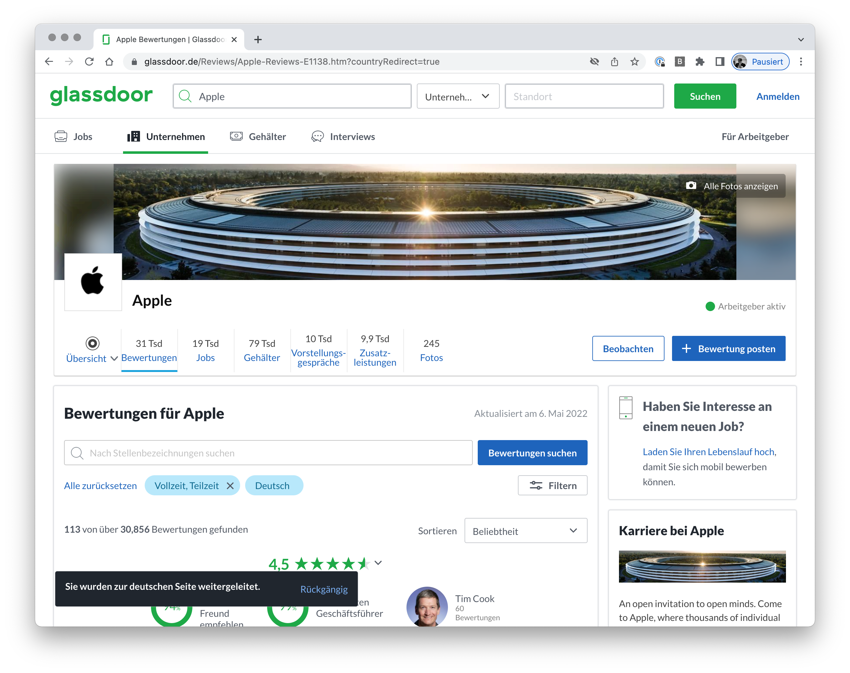
Kulturdaten werden via Webscraping von Glassdoor bezogen
2,2 Millionen Unternehmen
Hohe Anzahl an (freiwilligen) Bewertungen
Fast alle Unternehemen sind auf Glassdoor vertreten
Glassdoor wurde bereits für Studien in hochwertigen Zeitschriften (A & A+) verwendet:
Employees’ 6-month outlook predicts future firm performance (Hales et al., 2018)
Employee satisfaction predict future fraudulent financial reporting (Ji et al., 2017)
Tax avoidance news reduce employee satisfaction (Lee et al., 2021)
Employee approval and CEO dismissal (Wang, et al., 2022)

Slide 51
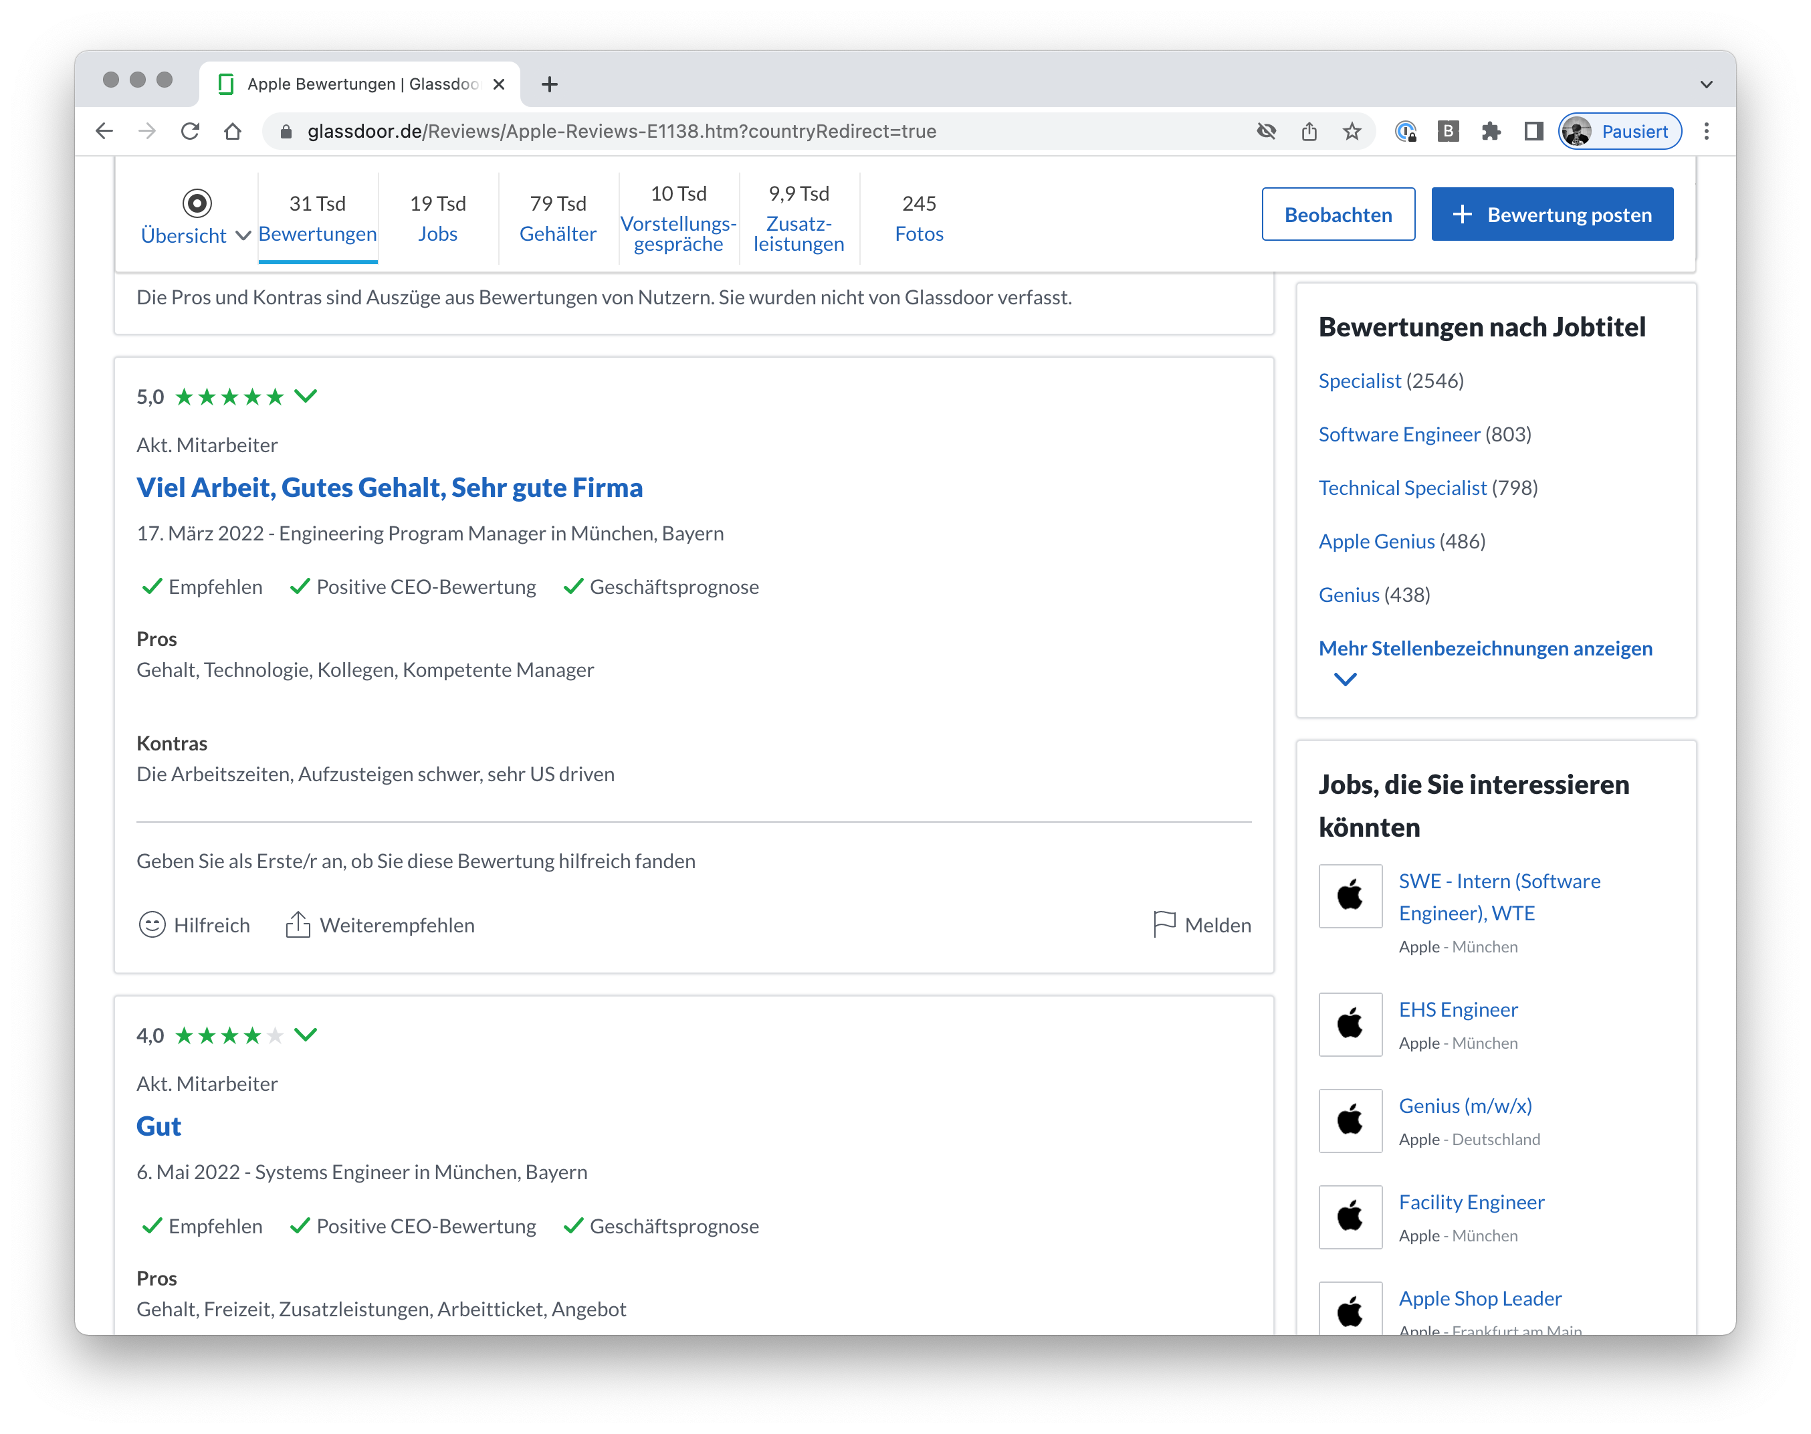
Glassdoor bietet einen Einblick in die Organisationskultur
Verfügbare Daten
Gesamtbewertung des Unternehmens (Likert-Skala)
Status des Mitarbeiters / Reviewers
Titel
Datum
Position
Empfehlungen (Binär)
Freitext Pros
Freitext Contras
Verfügbare Jobtitel

Slide 52
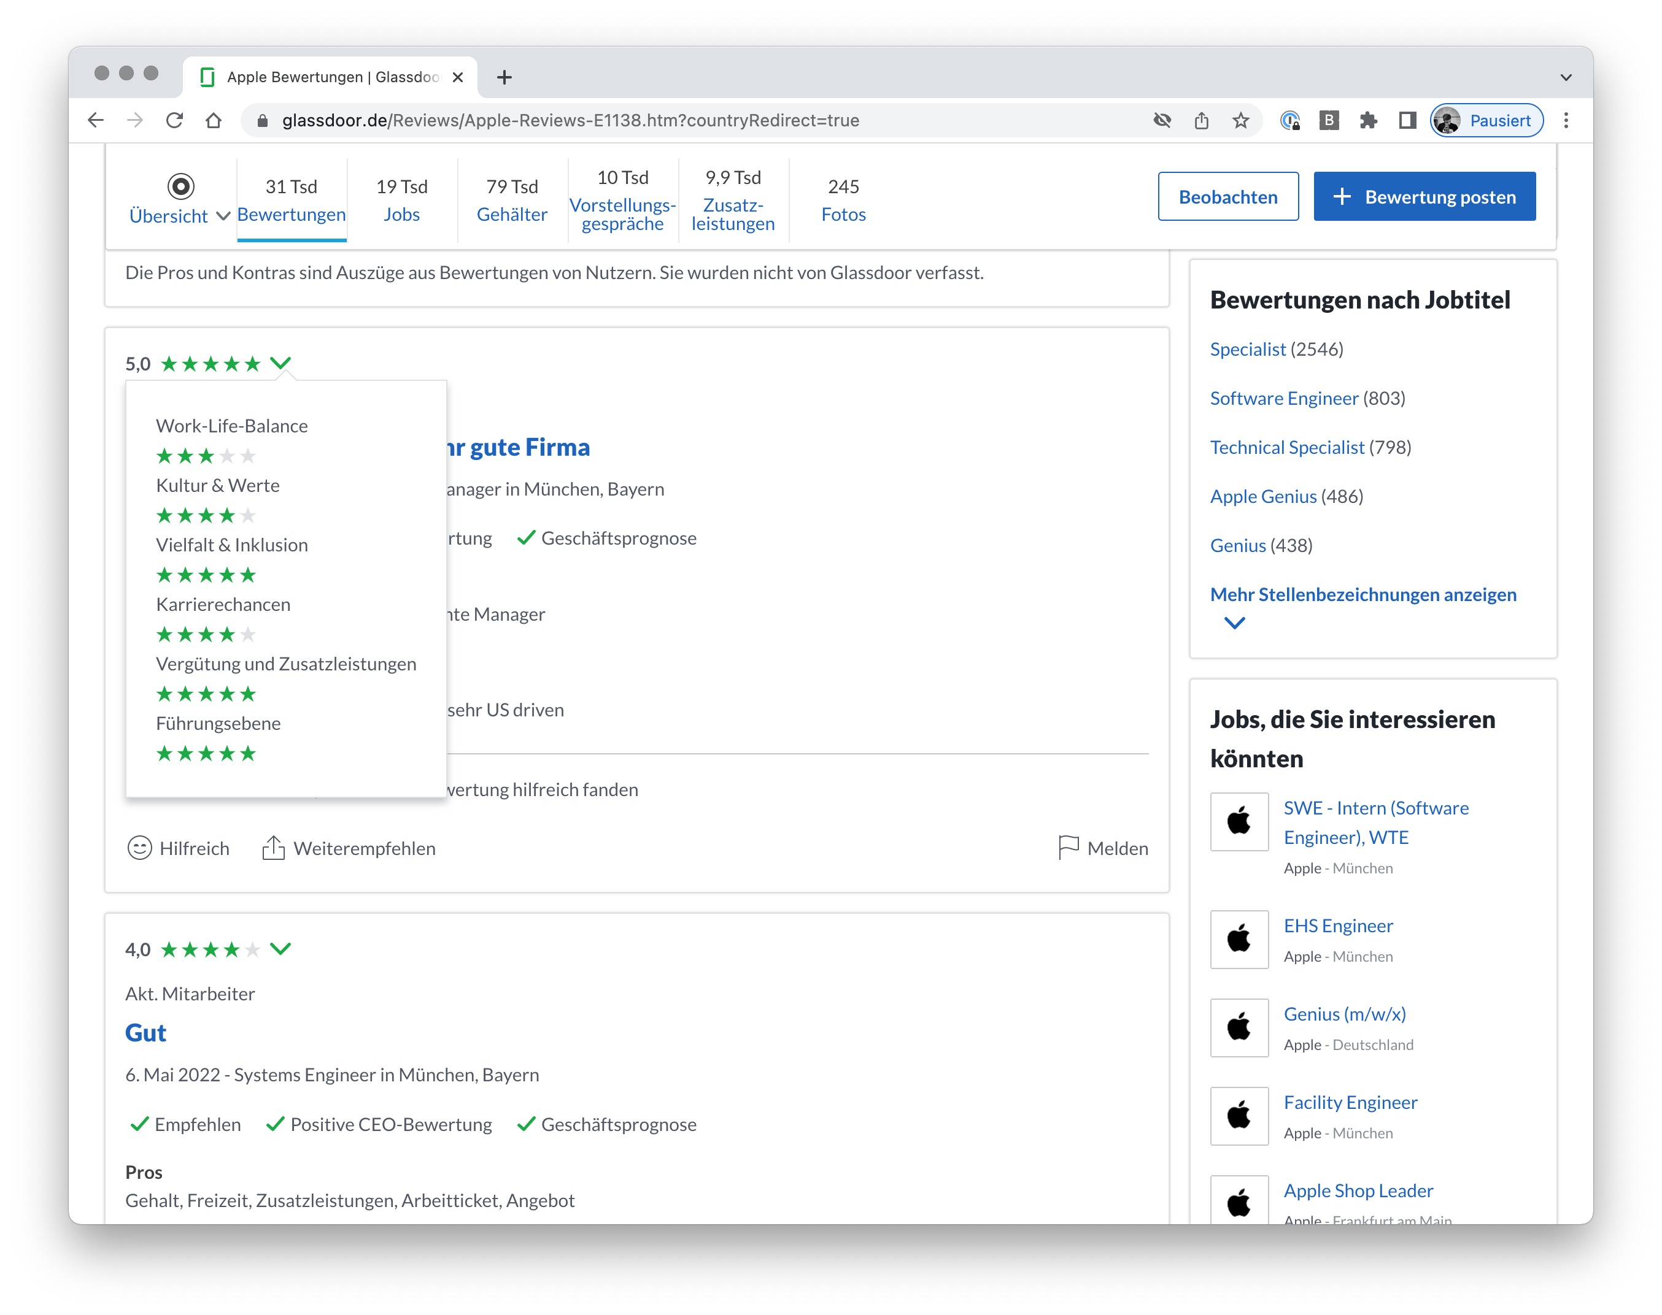
Glassdoor bietet einen Einblick in die Organisationskultur
Verfügbare Daten
Work-Life-Balance (Likert-Skala)
Kultur & Werte (Likert-Skala)
Vielfalt & Inklusion (Likert-Skala)
Karrierechancen (Likert-Skala)
Vergütung und Zusatzleistungen (Likert-Skala)
Führungsebene (Likert-Skala)

Slide 53
Forschungsmodell
Homogenität der Organisationskultur
M&A-Performance
Integrationsgrad
Industrie-
Effekte

Slide 54

Überblick über das Studiendesign
Stichprobe
Stichprobe: >400 Akquisitionen von US-Aktiengesellschaften
Zeitraum: 2008 – 2022
Mehr als 1 Mio. Glassdoor-Reviews für Kulturdaten
Methode
Topic Modeling mittels Latent Dirichlet Allocation (LDA)
Akquirierendes Unternehmen
Topic Analysis
Homogenitäts-Score
M&A-Performance
Akquiriertes Unternehmen
Topic Analysis

Slide 55
Agenda
01 | Überblick über das Dissertationsprojekt
02 | Artikel 1: Corporate Networks
03 | Artikel 2: Strategic Alliances
04 | Artikel 3: Mergers & Acquisitions
05 | Ausblick und weiteres Vorgehen
06 | Q&A Session

Slide 56
Fortschritt & nächste Schritte
Artikel 1
Konzeption
Stichprobe
Analyse
Ergebnisse
Konferenz
Review- Prozess
Artikel 2
Konzeption
Stichprobe
Analyse
Ergebnisse
Konferenz
Review- Prozess
Artikel 3
Konzeption
Stichprobe
Analyse
Ergebnisse
Konferenz
Review-
Prozess

Slide 57
Agenda
01 | Überblick über das Dissertationsprojekt
02 | Artikel 1: Corporate Networks
03 | Artikel 2: Strategic Alliances
04 | Artikel 3: Mergers & Acquisitions
05 | Ausblick und weiteres Vorgehen
06 | Q&A Session

Slide 58
Danke für Ihre Aufmerksamkeit
Fragen?

Slide 59
Kontakt Marius Brede Marius.Brede@wirtschaft.uni-giessen.de +49 0641 99 22433

Slide 60
Bibliographie (I)
Arslan, B. (2018). The interplay of competitive and cooperative behavior and differential benefits in alliances. Strategic Management Journal, 39(12), 3222-3246.
Beckman, C. M., & Haunschild, P. R. (2002). Network learning: The effects of partners' heterogeneity of experience on corporate acquisitions. Administrative science quarterly, 47(1), 92-124.
Beckman, C. M., Haunschild, P. R., & Phillips, D. J. (2004). Friends or strangers? Firm-specific uncertainty, market uncertainty, and network partner selection. Organization science, 15(3), 259-275.
Björkman, I., Stahl, G. K., & Vaara, E. (2007). Cultural differences and capability transfer in cross-border acquisitions: The mediating roles of capability complementarity, absorptive capacity, and social integration. Journal of international business studies, 38(4), 658-672.
Carroll, W. K. (2010). The global corporate elite and the transnational policy-planning network, 1996-2006: A structural analysis. international Sociology, 25(4), 501-538.
Cartwright, S., & Cooper, C. L. (2012). Managing mergers acquisitions and strategic alliances. Routledge
Cartwright S, Schoenberg R. 2006. Thirty Years of Mergers and Acquisitions Research: Recent Advances and Future Opportunities. British Journal of Management 17(S1): S1–S5.
Certo, S. T. (2003). Influencing initial public offering investors with prestige: Signaling with board structures. Academy of management review, 28(3), 432-446.
Chatterjee, S., Lubatkin, M. H., Schweiger, D. M., & Weber, Y. (1992). Cultural differences and shareholder value in related mergers: Linking equity and human capital. Strategic management journal, 13(5), 319-334.
Connelly, B. L., & Van Slyke, E. J. (2012). The power and peril of board interlocks. Business Horizons, 55(5), 403-408.
Core, J. E., Holthausen, R. W., & Larcker, D. F. (1999). Corporate governance, chief executive officer compensation, and firm performance. Journal of financial economics, 51(3), 371-406.
Crossland, C., & Hambrick, D. C. (2011). Differences in managerial discretion across countries: how nation‐level institutions affect the degree to which CEOs matter. Strategic Management Journal, 32(8), 797-819.
Datta, D. K. (1991). Organizational fit and acquisition performance: Effects of post‐acquisition integration. Strategic management journal, 12(4), 281-297.
Davis, G. F., & Cobb, J. A. (2010). Resource dependence theory: Past and future. Stanford's organization theory renaissance, 1970–2000, 28, 21-42.
Davis, G. F. (1991). Agents without principles? The spread of the poison pill through the intercorporate network. Administrative science quarterly, 583-613.
Devos, E., Prevost, A., & Puthenpurackal, J. (2009). Are interlocked directors effective monitors?. Financial Management, 38(4), 861-887.

Slide 61
Bibliographie (II)
Dyer, J. H., & Singh, H. (1998). The relational view: Cooperative strategy and sources of interorganizational competitive advantage. Academy of management review, 23(4), 660-679.
Fich, E. M., & Shivdasani, A. (2006). Are busy boards effective monitors?. The Journal of finance, 61(2), 689-724.
Fich, E. M., & White, L. J. (2005). Why do CEOs reciprocally sit on each other's boards?. Journal of Corporate Finance, 11(1-2), 175-195.
Fligstein, N., & Brantley, P. (1992). Bank control, owner control, or organizational dynamics: Who controls the large modern corporation?. American Journal of Sociology, 98(2), 280-307.
Gulati, R., & Olivia Wang, L. (2003). Size of the pie and share of the pie: Implications of network embeddedness and business relatedness for value creation and value appropriation in joint ventures. In The governance of relations in markets and organizations (pp. 209-242). Emerald Group Publishing Limited.
Gulati, R. (1998). Alliances and networks. Strategic management journal, 19(4), 293-317.
Hamel, G. (1991). Competition for competence and interpartner learning within international strategic alliances. Strategic management journal, 12(S1), 83-103.
Haunschild, P. R., & Beckman, C. M. (1998). When do interlocks matter?: Alternate sources of information and interlock influence. Administrative science quarterly, 815-844.
Haynes, K. T., & Hillman, A. (2010). The effect of board capital and CEO power on strategic change. Strategic management journal, 31(11), 1145-1163.
Gulati, R., & Higgins, M. C. (2003). Which ties matter when? The contingent effects of interorganizational partnerships on IPO success. Strategic management journal, 24(2), 127-144.
Hillman, A. J., Withers, M. C., & Collins, B. J. (2009). Resource dependence theory: A review. Journal of management, 35(6), 1404-1427.
Jeong, S. H., & Harrison, D. A. (2017). Glass breaking, strategy making, and value creating: Meta-analytic outcomes of women as CEOs and TMT members. Academy of Management Journal, 60(4), 1219-1252.
Jiraporn, P., Kim, Y. S., & Davidson III, W. N. (2008). Multiple directorships and corporate diversification. Journal of Empirical Finance, 15(3), 418-435.
Johnson, G., Scholes, K., & Whittington, R. (2011). Strategisches Management-Eine Einführung: Analyse, Entscheidung und Umsetzung. Pearson Deutschland GmbH.
Kang, E. (2008). Director interlocks and spillover effects of reputational penalties from financial reporting fraud. Academy of Management Journal, 51(3), 537-555.
Knoben, J., & Bakker, R. M. (2019). The guppy and the whale: Relational pluralism and start-ups' expropriation dilemma in partnership formation. Journal of Business Venturing, 34(1), 103-121.

Slide 62
Bibliographie (III)
Konstantopoulos, S. (2011). Fixed effects and variance components estimation in three‐level meta‐analysis. Research Synthesis Methods, 2(1), 61-76.
Lamb, N. H., & Roundy, P. (2016). The “ties that bind” board interlocks research: A systematic review. Management Research Review, 39(11), 1516-1542.
Larsson, R., Bengtsson, L., Henriksson, K., & Sparks, J. (1998). The interorganizational learning dilemma: Collective knowledge development in strategic alliances. Organization science, 9(3), 285-305.
Lavie, D. (2006). The competitive advantage of interconnected firms: An extension of the resource-based view. Academy of management review, 31(3), 638-658.
Li, J., & Ang, J. S. (2000). Quantity versus quality of directors’ time: the effectiveness of directors and number of outside directorships. Managerial Finance, 26(10), 1-21.
Mizruchi, M. S. (1996). What do interlocks do? An analysis, critique, and assessment of research on interlocking directorates. Annual review of sociology, 22(1), 271-298.
Morosini, P., Shane, S., & Singh, H. (1998). National cultural distance and cross-border acquisition performance. Journal of international business studies, 137-158.
Novoselova, O. A. (2022). What matters for interorganizational connectedness? Locating the drivers of multiplex corporate networks. Strategic Management Journal, 43(4), 872-899.
Oort, F. J., & Jak, S. (2016). Maximum likelihood estimation in meta‐analytic structural equation modeling. Research synthesis methods, 7(2), 156-167.
Pfeffer, J. (1983). Organizational demography. Research in organizational behavior.
Porter, L. W., & Lawler, E. E. (1965). Properties of organization structure in relation to job attitudes and job behavior. Psychological Bulletin, 64(1), 23–51
Sarala, R. M. (2010). The impact of cultural differences and acculturation factors on post-acquisition conflict. Scandinavian Journal of Management, 26(1), 38-56.
Sarala, R. M., Junni, P., Cooper, C. L., & Tarba, S. Y. (2016). A sociocultural perspective on knowledge transfer in mergers and acquisitions. Journal of management, 42(5), 1230-1249.
Shipilov, A. V., Greve, H. R., & Rowley, T. J. (2010). When do interlocks matter? Institutional logics and the diffusion of multiple corporate governance practices. Academy of Management Journal, 53(4), 846-864.
Shropshire, C. (2010). The role of the interlocking director and board receptivity in the diffusion of practices. Academy of Management Review, 35(2), 246-264.
Stahl, G. K., & Voigt, A. (2008). Do cultural differences matter in mergers and acquisitions? A tentative model and examination. Organization science, 19(1), 160-176.
Strang, D., & Soule, S. A. (1998). Diffusion in organizations and social movements: From hybrid corn to poison pills. Annual review of sociology, 24(1), 265-290.

Slide 63
Bibliographie (IV)
Teerikangas, S., & Very, P. (2006). The culture–performance relationship in M&A: From yes/no to how. British journal of management, 17(S1), S31-S48.
Vaara, E., Sarala, R., Stahl, G. K., & Björkman, I. (2012). The impact of organizational and national cultural differences on social conflict and knowledge transfer in international acquisitions. Journal of Management Studies, 49(1), 1-27.
Zhu, D. H., & Chen, G. (2015). Narcissism, director selection, and risk‐taking spending. Strategic Management Journal, 36(13), 2075-2098.

Slide 64
Backup-Folien

Slide 65
Artikel 1:
Backup-Folien

Slide 66
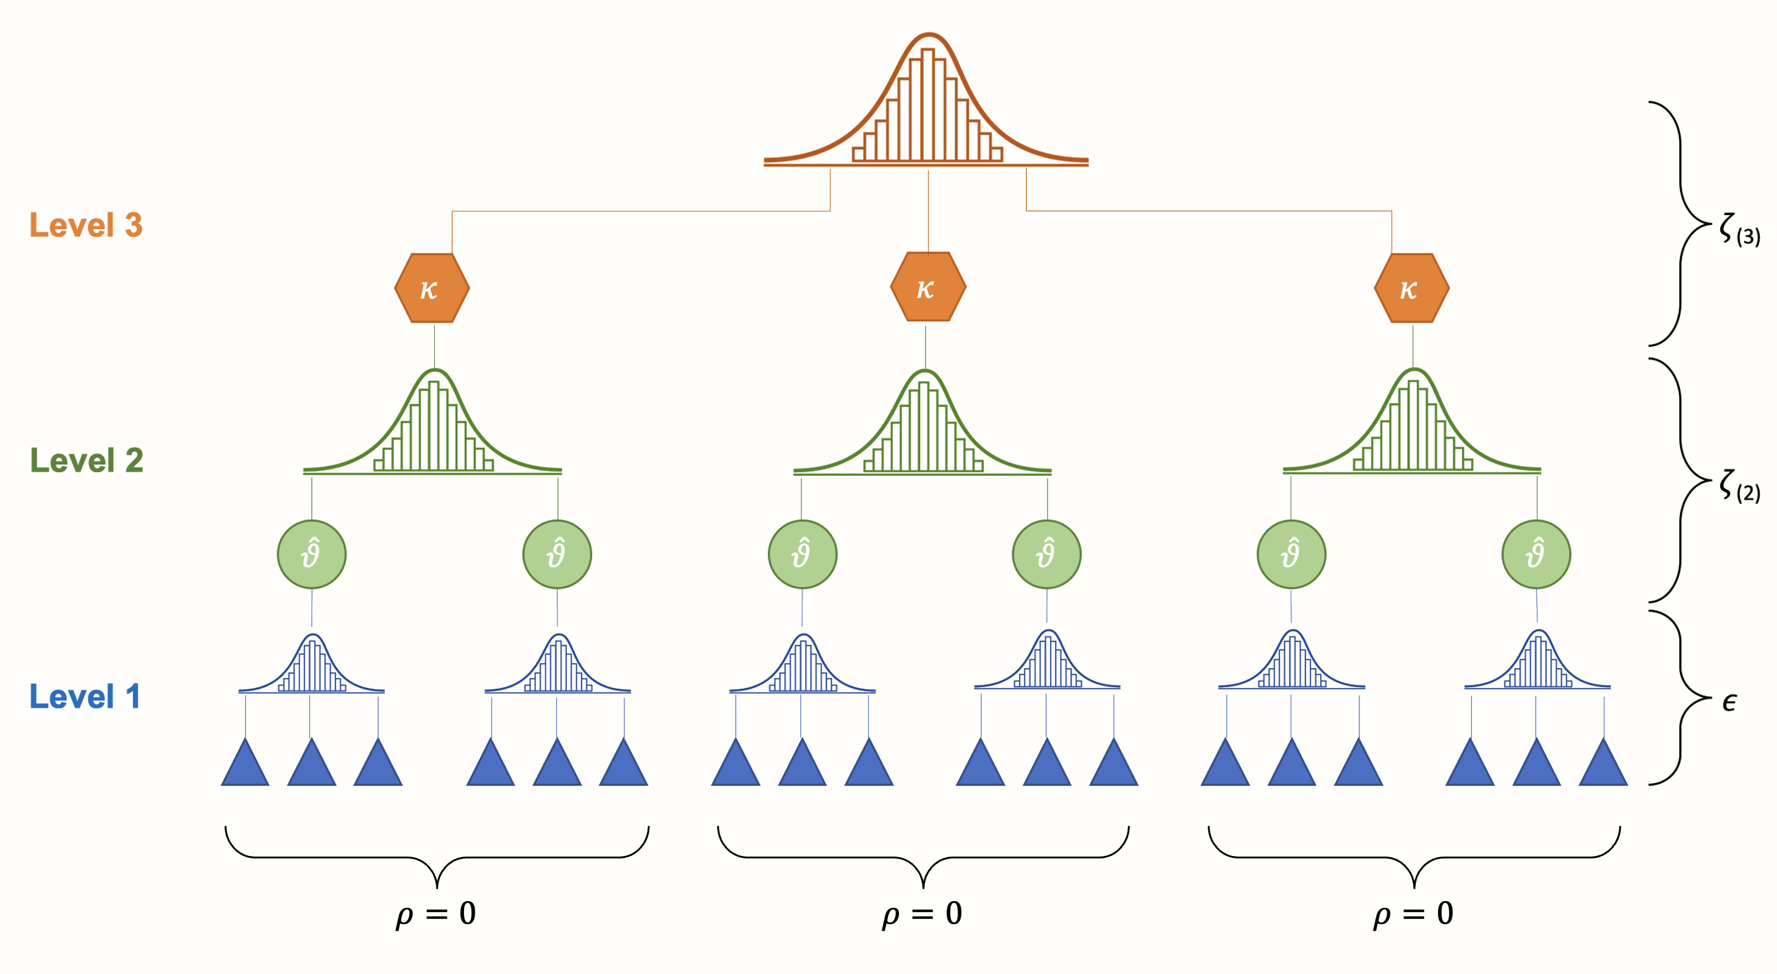
Multilevel Meta- Analysis
Schätzung des ML-Korrelationskoeffizienten
Verschiedene Ergebnisse pro Studie
(Across Strudy Heterogeneity)
Verschiedene Performance-Variablen pro Studie
(Within-Study Heterogeneity)
Quelle: Harrer, Cuijpers, Furukawa, & Ebert, 2021

Slide 67
OSMASEM - Meta-analytical Structural Equation Modeling
10.1002/jrsm.1203
Beschreibung der Methode
MASEM ermöglicht das Testen eines hypothetischen Modells oder einer Pfadbeziehung anhand mehrerer zugrunde liegender empirischer Studien
Verwendung von Korrelationen zwischen Konstrukten als Input
Ablauf der MASEM erfolgt typischerweise in zwei Schritten:
Schritt 1: Schätzung einer Pooled Correlation Matrix (basierend auf Homogenität der Einzelstudien)
Schritt 2: Schätzung der Pfad-Koeffizienten mittels WLS-Regression basierend auf der Kovarianz-Matrix der Pooled Correlation Matrix
Zahlreiche zweistufige Methoden für MASEM vorhanden (e.g., Becker, 1992, 1995, 2009; Cheung & Chan, 2005a; Hafdahl, 2007, 2008; Hunter & Schmidt, 2004; Hedges & Olkin, 1985)
Statistisch beste Methode TSSM: Cheung & Chan, 2005a (Nutzt Maximum Likelihood)
OSMASEM (Oort & Jack, 2016) als Weiterentwicklung der TSSM-Methode (Cheung & Chan, 2005)
Vergleichbares Verfahren mit leicht verbesserten statistischen Eigenschaften (Oort & Jak, 2016)
Überspringt die Schätzung der Pooled Correlation Matrix
Schätzt mittels multigroup analysis direkt anhand der beobachteten Korrelationskoeffizienten
Erlaubt kontinuierliche Moderator-Variablen
Signifikant kleinerer Schätzfehler für kleine Stichproben (N= 50 -100) ggü. TSSEM Methode (Oort & Jak, 2016)
Quelle: Oort & Jak (2016)

Slide 68
CEO Power
CEO power was measured by seven indicators that have been widely used in existing research (Zajac & Westphal, 1996; Finkelstein, Hambrick, & Cannella, 2009).
CEO Tenure: CEO tenure was measured by the number of years an executive served as the focal company’s CEO (e.g., Wade, O’Reilly, & Chandratat, 1990).
CEO Network: CEO’s total number of other board appointments was measured by the focal CEO’s total number of board appointments at other Fortune 500 companies (e.g., Hillman & Dalziel, 2003).
Board Independence: Percentage of inside directors was measured by the number of inside directors divided by the total number of directors on the board (e.g., Westphal & Zajac, 1995).
Loyal Directors: Percentage of outside directors appointed after the CEO was measured by the percentage of outside directors appointed during the CEO’s tenure (e.g., Pollock, Fischer, & Wade, 2002).
Outside Ownership: Outside directors’ ownership was calculated as the total percentage of shares held by outside directors. CEO’s stock ownership was measured by the total percentage of shares held by the CEO (e.g., Porac, Wade, & Pollack, 1999).
CEO duality was measured by a dummy variable equal to one if the CEO was also the board chairman. We combined these seven indicators into a single index of CEO power by using the sum of their standard scores.

Slide 69
Formal Institutional Environment
Definition:
Formal institutions are explicit and codified, consisting of the political rules, economic rules, and contracts that govern property rights and transactions in a society (North, 1990: 47). Whereas formal institutions are enforced by the state, informal institutions are enforced by the society’s members.
Measurement:
Formal Institutional Environment was measured by three indicators that have been widely used in existing research (Crossland & Hambrick, 2011):
Dispersed ownership structure
Common-law legal origin
Employer flexibility

Slide 70
Informal Institutional Environment
Definition:
Informal institutions are tacit, usually unwritten, and exist outside the legal system (Helmke and Levitsky, 2006). They consist of the conventions, norms, and values that shape interactions in a society.
Measurement:
Informal Institutional Environment was measured by three indicators that have been widely used in existing research (Crossland & Hambrick, 2011):
Individualism
Uncertainty tolerance
Power distance
Cultural looseness

Slide 71
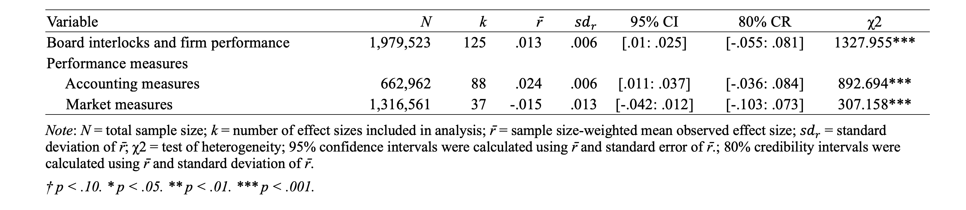
Outdated
Analysis
Table 1
Analysis of Main Effect of Board Interlocks and Firm Performance

Slide 72
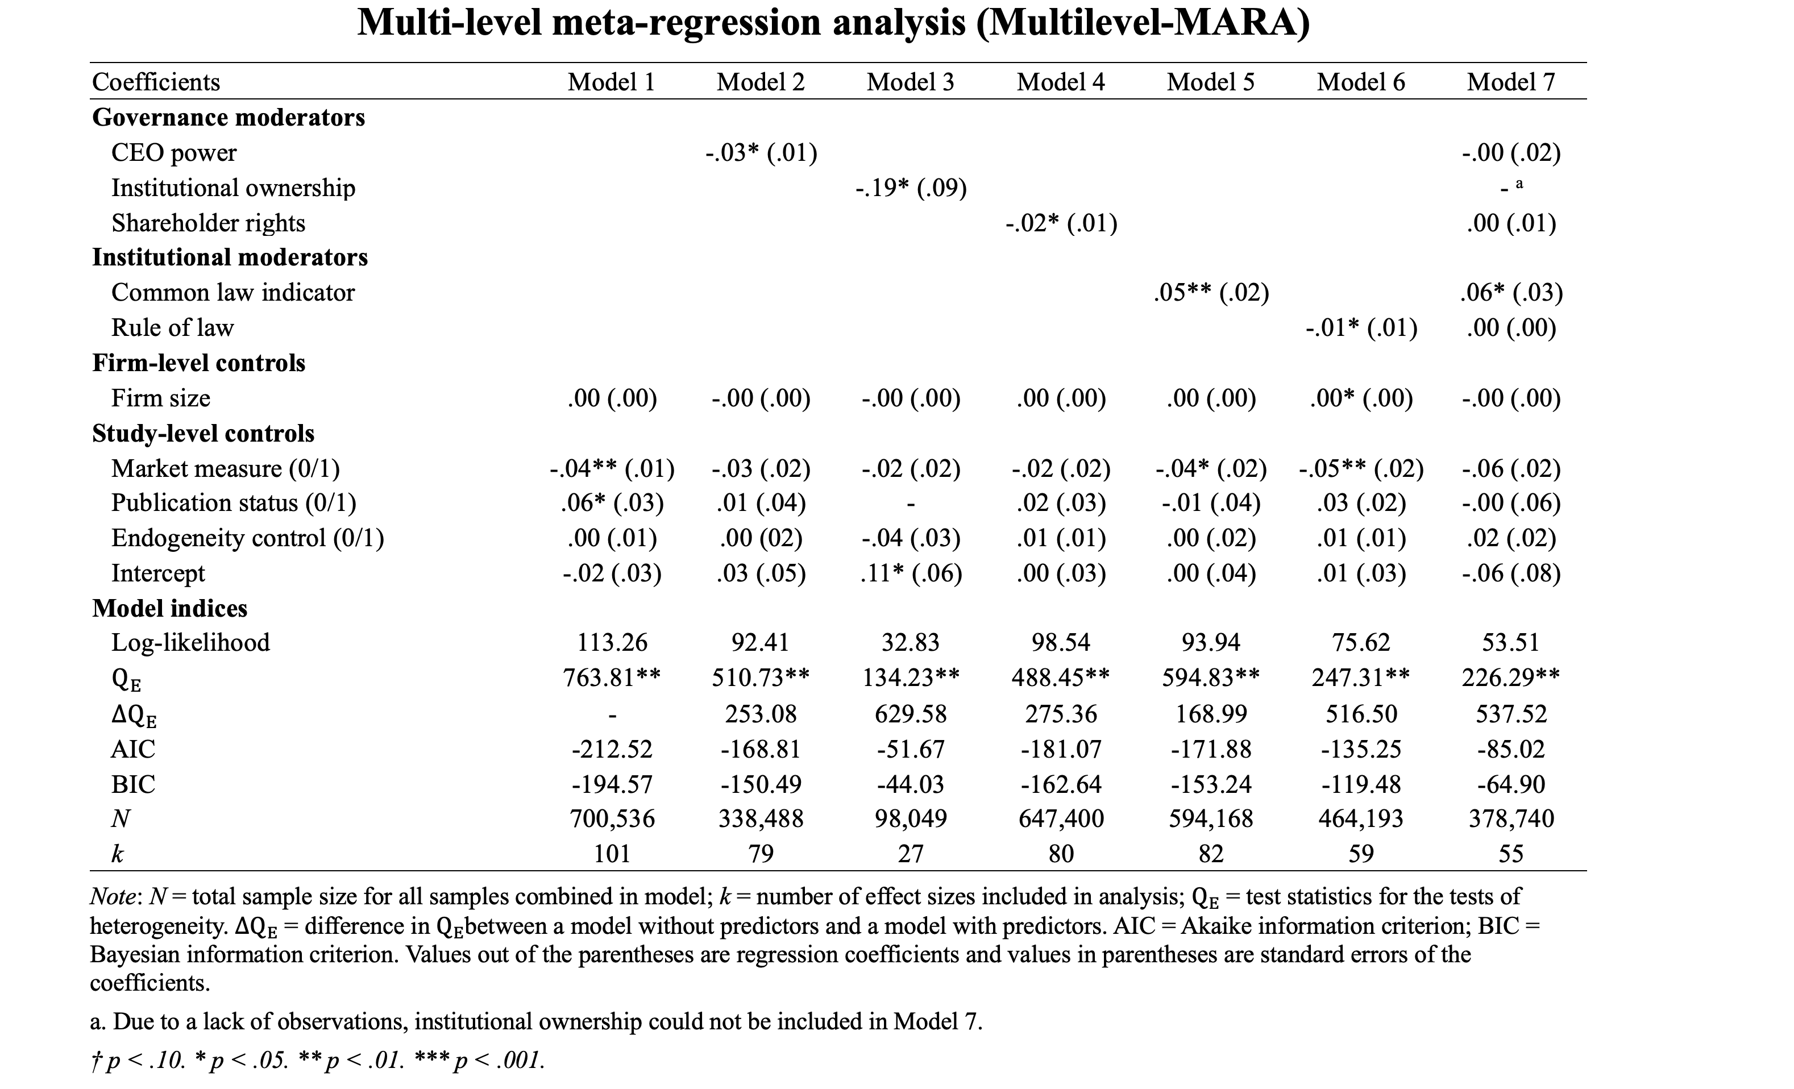
Outdated
Analysis
Table 2
Multi-Level Meta-Regression Analysis

Slide 73
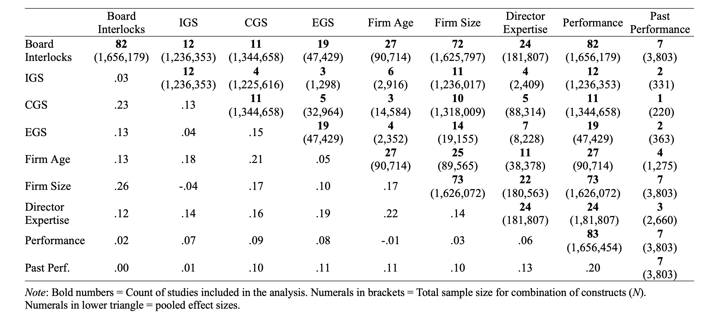
Outdated
Analysis
Table 3
TSSEM – Pooled Correlation Matrix

Slide 74
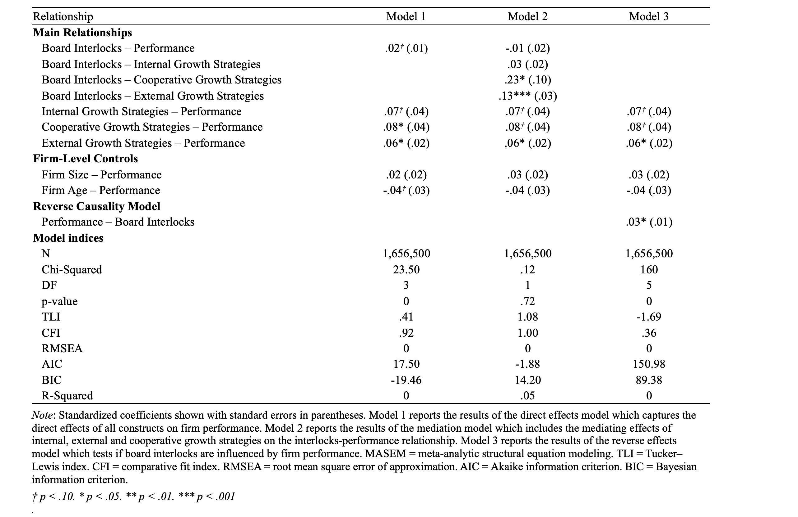
Outdated
Analysis
Table 4
MASEM RESULTS

Slide 75
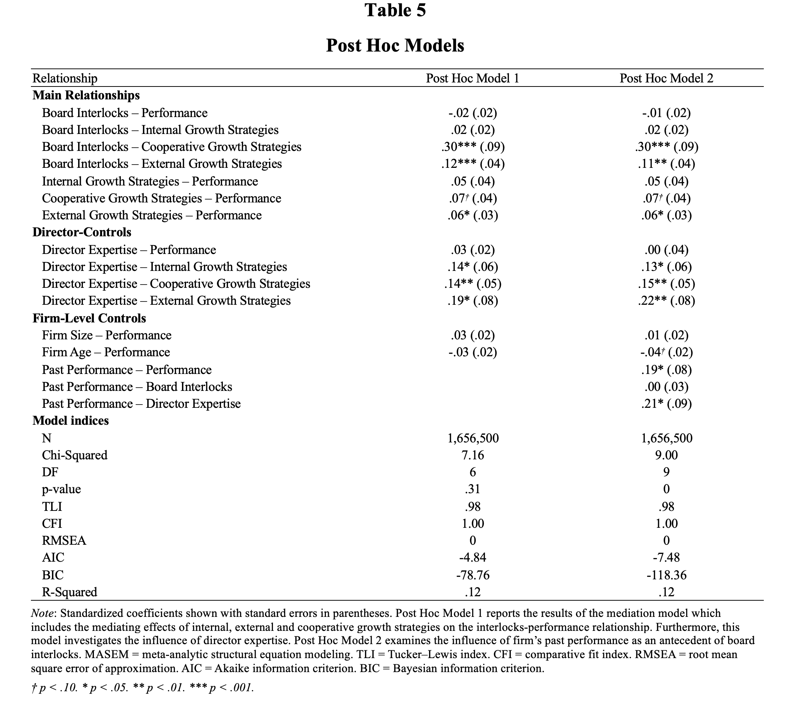
Outdated
Analysis
Table 5
MASEM Post-Hoc Analysis

Slide 76
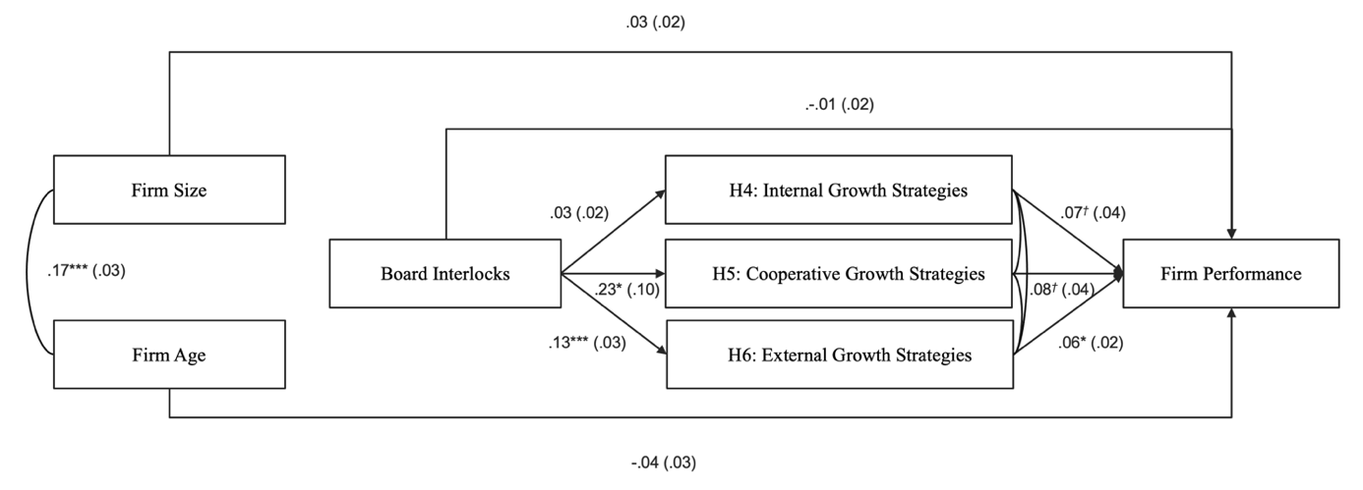
Outdated
Analysis
Table 6
MASEM Results
Board Interlocks
Firm Performance

Slide 77
Artikel 2:
Backup-Folien

Slide 78
Regression Results
Independent Variables | Base Model Model 1 | Direct BI Model 2 | Indirect BI Model 3 | Full Model Model 4 |  | Direct Board Interlocks |  |  |  | Indirect Board Interlocks
 |  |  |  |  |  | Model 5 | Model 6 | Model 7 |  | Model 8 | Model 9 | Model 10
Network Variables
Direct Board Interlocks |  | .15 [.005] |  | .45 [.000] |  | .82 [.036] | .17 [.682] | .40 [.048]
Indirect Board Interlocks |  |  | -.16 [.002] | -.15 [.013] |  |  |  |  |  | -.17 [.023] | -.33 [.002] | -.37 [.001]
Moderation Analysis
Board Power |  |  |  | .02 [.167] |  | .08 [.096] |  |  |  | .06 [.199]
Interaction Term (BI*BP) |  |  |  |  |  | .67 [.027] |  |  |  | .00 [.998]
Firm Status |  |  |  | .42 [.030] |  |  | .49 [.025] |  |  |  | .42 [.063]
Interaction Term (BI*FS) |  |  |  |  |  |  | .73 [.003] |  |  |  | -.07 [.045]
Environmental Turbulence |  |  |  | .15 [.046] |  |  |  | .15 [.018] |  |  |  | .17 [.041]
Interaction Term (BI*ET) |  |  |  |  |  |  |  | -.26 [.013] |  |  |  | -.42 [.048]
Alliance-level controls
Joint Venture Indicator | -.08 [.629] | -.09 [.451] | -.21 [.039] | -.05 [.552] |  | -.06 [.530] | -.11 [.265] | -.09 [.484] |  | -.23 [.021] | -.22 [.021] | -.24 [.024]
Equity Alliance Indicator | .34 [.038] | .37 [.031] | .64 [.000] | .55 [.000] |  | .45 [.039] | .44 [.001] | .53 [.000] |  | .65 [.000] | .49 [.001] | .37 [.036]
Intern. Alliance Indicator | .17 [.168] | .17 [.199] | .26 [.016] | .14 [.259] |  | .23 [.074] | .17 [.151] | .18 [.179] |  | .24 [.012] | .17 [.100] | .28 [.012]
Horizontal All. Indicator | .00 [.940] | .00 [.982] | -.07 [.385] | .04 [.532] |  | .06 [.398] | .01 [.936] | .01 [.853] |  | -.08 [.143] | -.05 [.565] | -.11 [.151]
Exploration All. Indicator | -.05 [.380] | -.09 [.248] | -.07 [.244] | -.11 [.016] |  | -.06 [.226] | -.05 [.384] | -.07 [.297] |  | -.13 [.073] | -.07 [.335] | -.11 [.114]
Related Scope | .07 [.463] | .08 [.266] | .01 [.909] | .07 [.205] |  | .04 [.568] | .10 [.189] | .08 [.256] |  | -.03 [.081] | -.02 [.786] | -.01 [.930]
Complementarity | .02 [.922] | .09 [.676] | .13 [.529] | .08 [.597] |  | .31 [.002] | .03 [.874] | .09 [.704] |  | .16 [.429] | .12 [.551] | .12 [.472]
Prior Alliance Experience | -.02 [.125] | -.01 [.071] | -.03 [.000] | -.02 [.011] |  | -.01 [.150] | -.01 [.086] | -.01 [.084] |  | -.03 [.000] | -.04 [.000] | -.05 [.000]
Former Employment Ties | -.00 [.217] | -.01 [.208] | -.00 [.800] | -.01 [.047] |  | -.01 [.023] | -.01 [.147] | -.00 [.288] |  | -.00 [.661] | -.00 [.749] | -.00 [.915]
Dyad-level controls
Relative Firm Size | .43 [.000] | .55 [.000] | .34 [.002] | .62 [.000] |  | .51 [.000] | .52 [.000] | .44 [.000] |  | .37 [.001] | .36 [.000] | .20 [.035]
Relative Firm Age | .00 [.620] | .01 [.068] | .02 [.260] | .01 [.622] |  | -.00 [.994] | .00 [.517] | .00 [.695] |  | .03 [.076] | .02 [.094] | .02 [.255]
Relative R&D Intensity | .08 [.694] | .25 [.263] | .02 [.936] | .27 [.225] |  | .11 [.588] | .15 [.516] | .18 [.367] |  | .08 [.742] | -.02 [.921] | .01 [.958]
Relative Performance | -.00 [.394] | .00 [.155] | .00 [.686] | .00 [.160] |  | .00 [.374] | .00 [.199] | .00 [.369] |  | .00 [.570] | .00 [.530] | .00 [.433]
Relative All. Experience | -.00 [.060] | -.00 [.066] | -.00 [.035] | -.01 [.053] |  | -.04 [.113] | -.00 [.083] | -.00 [.030] |  | -.00 [.027] | -.00 [.098] | -.00 [.068]
Relative Diversification | .03 [.245] | .04 [.114] | .04 [.188] | .05 [.056] |  | .05 [.057] | .05 [.075] | .04 [.152] |  | .03 [.241] | .03 [.226] | .02 [.511]
Relative Board Network | .00 [.003] | .00 [.001] | -.00 [.791] | .00 [.002] |  | -.00 [.003] | .00 [.000] | .00 [.001] |  | -.00 [.831] | -.00 [.814] | -.00 [.835]
Industry-level controls
Industry Profitability | -.00 [.098] | -.00 [.139] | -.00 [.016] | -.00 [.040] |  | -.00 [.085] | -.00 [.121] | -.00 [.190] |  | -.00 [.020] | -.00 [.023] | -.00 [.053]
Industry Growth | -.00 [.562] | -.00 [.212] | -.06 [.000] | -.00 [.000] |  | -.00 [.000] | -.00 [.000] | -.00 [.134] |  | -.06 [.000] | -.06 [.000] | -.06 [.000]
Market Volatility | .58 [.000] | .37 [.000] | .62 [.000] | .67 [.000] |  | .47 [.000] | .37 [.000] | .55 [.000] |  | .34 [.000] | .17 [.000] | .22 [.000]
Constant | 17.13 [.332] | 23.40 [.147] | -5.62 [.000] | -4.71 [.000] |  | 24.25 [.088] | 21.58 [.149] | 23.29 [.206] |  | -5.39 [.000] | -5.25 [.000] | -5.12 [.000]
Industry Fixed Effects | True | True | True | True |  | True | True | True |  | True | True | True
Year Fixed Effects | True | True | True | True |  | True | True | True |  | True | True | True
Model indices
Observations | 612 | 612 | 612 | 612 |  | 612 | 612 | 612 |  | 612 | 612 | 612
Adjusted R-Squared | .16 | 0.18 | 0.20 | 0.21 |  | 0.19 | 0.19 | 0.19 |  | 0.21 | 0.21 | 0.23

Slide 79
Kooperatives und Kompetitives Verhalten in Strategischen Allianzen
Direct Board Interlocks
Unternehmen A
Direct Board Interlock
Unternehmen B
High
Competition
Collaboration
Competition
Collaboration
Receptivity
Compromise
Compromise
Low
Avoidance
Accomodation
Avoidance
Accomodation
Low
High
Low
High
Transparency
Transparency
Quelle: Larsson et al. (1998)

Slide 80
Kooperatives und Kompetitives Verhalten in Strategischen Allianzen
Board Interlocks & Differences in Board Power
Unternehmen A
Direct Board Interlock
Unternehmen B
High
Competition
Collaboration
Competition
Collaboration
High Board Power
Receptivity
Compromise
Compromise
Low Board Power
Low
Avoidance
Accomodation
Avoidance
Accomodation
Low
High
Low
High
Transparency
Transparency
Quelle: Larsson et al. (1998)

Slide 81
Kooperatives und Kompetitives Verhalten in Strategischen Allianzen
Board Interlocks & Differences in Firm Status
Unternehmen A
Direct Board Interlock
Unternehmen B
High
Competition
Collaboration
Competition
Collaboration
High Firm Status
Receptivity
Compromise
Compromise
High Firm Status
Low
Avoidance
Accomodation
Avoidance
Accomodation
Low
High
Low
High
Transparency
Transparency
Quelle: Larsson et al. (1998)

Slide 82
Kooperatives und Kompetitives Verhalten in Strategischen Allianzen
Board Interlocks & Differences in Environmental Uncertainty
Unternehmen A
Direct Board Interlock
Unternehmen B
High
Competition
Collaboration
Competition
Collaboration
Receptivity
Compromise
Compromise
Low
Avoidance
Accomodation
Avoidance
Accomodation
Low
High
Low
High
Transparency
Transparency
Quelle: Larsson et al. (1998)

Slide 83
Kooperatives und Kompetitives Verhalten in Strategischen Allianzen
Indirect Board Interlocks
Unternehmen A
Indirct Board Interlock
Unternehmen B
Unternehmen C
High
Competition
Collaboration
Competition
Collaboration
Receptivity
Compromise
Compromise
Low
Avoidance
Accomodation
Avoidance
Accomodation
Low
High
Low
High
Transparency
Transparency
Quelle: Larsson et al. (1998)

Slide 84
Kooperatives und Kompetitives Verhalten in Strategischen Allianzen
Indirect Board Interlocks & Differences in Board Power
Unternehmen A
Indirct Board Interlock
Unternehmen B
Unternehmen C
High
Competition
Collaboration
Competition
Collaboration
Receptivity
Compromise
Compromise
Low
Avoidance
Accomodation
Avoidance
Accomodation
Low
High
Low
High
Transparency
Transparency
Quelle: Larsson et al. (1998)

Slide 85
Kooperatives und Kompetitives Verhalten in Strategischen Allianzen
Indirect Board Interlocks & Differences in Firm Status
Unternehmen A
Indirct Board Interlock
Unternehmen B
Unternehmen C
High
Competition
Collaboration
Competition
Collaboration
Receptivity
Compromise
Compromise
Low
Avoidance
Accomodation
Avoidance
Accomodation
Low
High
Low
High
Transparency
Transparency
Quelle: Larsson et al. (1998)

Slide 86
Kooperatives und Kompetitives Verhalten in Strategischen Allianzen
Indirect Board Interlocks & Differences in Environmental Uncertainty
Unternehmen A
Indirct Board Interlock
Unternehmen B
Unternehmen C
High
Competition
Collaboration
Competition
Collaboration
Receptivity
Compromise
Compromise
Low
Avoidance
Accomodation
Avoidance
Accomodation
Low
High
Low
High
Transparency
Transparency
Quelle: Larsson et al. (1998)

Slide 87
Artikel 3:
Backup-Folien

Slide 88
Unternehmensdaten werden via Webscraping von Glassdoor bezogen
2,2 Millionen Unternehmen
Hohe Anzahl an (freiwilligen) Bewertungen
Fast alle Unternehemen sind auf Glassdoor vertreten
Glassdoor wurde bereits für Studienzwecke verwendet:
Employees’ 6-month outlook predicts future firm performance (Hales et al. 2018)
Employee satisfaction predict future fraudulent financial reporting (Ji et al. 2017)
Tax avoidance news reduce employee satisfaction (Lee et al. 2021)
Firms improve their workplace practices after being reviewed on Glassdoor (Dube & Zhu 2021)
Interpersonal cultural heterogeneity reduces firm performance and intrapersonal heterogeneity increases innovation (Corritore et al. 2020)

Slide 89
Glassdoor bietet einen Einblick in die Zufriedenheit der Arbeitnehmer
Verfügbare Daten
Gesamtbewertung des Unternehmens (Likert-Skala)
Status des Mitarbeiters / Reviewers
Titel
Datum
Position
Empfehlungen (Binär)
Freitext Pros
Freitext Contras
Verfügbare Jobtitel

Slide 90
Glassdoor bietet einen Einblick in die Zufriedenheit der Arbeitnehmer
Verfügbare Daten
Work-Life-Balance (Likert-Skala)
Kultur & Werte (Likert-Skala)
Vielfalt & Inklusion (Likert-Skala)
Karrierechancen (Likert-Skala)
Vergütung und Zusatzleistungen (Likert-Skala)
Führungsebene (Likert-Skala)

Slide 91
Mergers & Acquisitions & Organizational Culture
Organizational Culture in M/A
Mark (1982): Differences in Org. Cultures lead to conflicts in M&A
Cartwright & Cooper (1993, 1996) betonen, dass die Kompatibilität von Organisationalen Kulturen wichtig für den M&A-Erfolg ist
Chatterjee et al. (1992) betonen, dass der strategische und der organisationale fit wichtig für den M&A-Erfolg sind
Weber, Shenkar & Raveh (1996): (Zu) Große Unterschiede in organisationaler Kultur wirken sich negativ auf das Commitment des Management aus was sich in einer schlechteren M&A Performance wiederspiegelt
Very et. al. (1997) finden einen positiven Zusammenhang zwischen kulturellen Unterschieden und M&A Performance
Larsson & Risberg (1997) zeigen, dass Unternehmen, die von ausländischen Käufern aufgekauft werden, eine höhere Wiederveräußerungsrate haben, als Unternehmen, die von inländischen Käufern aufgekauft werden+
Es lässt sich keine klare Aussage zu der richtung und dem verhältnis der wirkkraft von nationaler bzw. organisationaler Kultur auf den M&A-Erfolg treffen (Teerikangas & Very, 2006)
Synergy potential is likely to be greater in acquisitions where the merging firms share complementarities instead of similarities (Bauer & Matzler, 2014; Björkman et al., 2007; Makri et al., 2010). We contend that organization cultural differences represent an important source of complementarities between the acquiring and target firms. Although organizational cultural differences have been associated with post-acquisition implementation problems (Sarala, 2010; Stahl & Voigt, 2008; Vaara et al., 2012), and lower acquisition performance (Chatterjee et al., 1992; Datta, 1991), recent studies have shed light on their potential positive effects (Björkman et al., 2007; Sarala, Junni, Cooper, & Tarba, 2016; Vaara et al., 2012). These studies put forward that organizational cultural differences represent synergy potential in the form of complementary skills and capabilities (Björkman et al., 2007; Sarala et al., 2016), and show that organizational cultural differences lead to greater acquisition performance (Krishnan, Miller, & Judge, 1997; Vaara et al., 2012).
Notes:
The presence of powerful individuals in firms inhibits knowledge-sharing by interlocked directors
Mills, C.Wright. 1956. The Power Elite. New York: Oxford University Press.
Porter, John. 1956. “Concentration of Economic Power and the Economic Elite in Canada.” The Canadian Journal of Economics and Political Science 22(2):199–220.
Mizruchi, Mark S. 1996. “What Do Interlocks Do? An Analysis, Critique, and Assessement of Research on Interlocking Directorates.” Annual Review of Sociology 22:271–98.
Murray, Joshua. 2016. “Occupied by Wall Street: Finance Capital at the Center of the Policy Network.”
Carroll, William K. 2010. The Making of a Transnational Capitalist Class: Corporate Power in the 21st Century. London and New York: Zed Books.
Board interlocks facilitate strategic alliances formation and mergers & acquisition, lending support to business-scanning function (e.g., Useem, 1982)

Slide 92
Mergers & Acquisitions & Organizational Culture
Methodenkritik bei der aktuellen Kultur-M&A-Literatur I
Aus (Teerikangas & Very, 2006):
Looking first at performance, studies vary as to whether performance has been measured from a financial perspective with regard to return on assets (Krishnan and Miller, 1997; Weber, 1996), stockholder value (Chatterjee et al., 1992), perceptual measures of financial performance (Datta, 1991; Very, Lubatkin and Calori, 1996; Very et al., 1997), or sales (Morosini, Shane and Singh, 1998). Researchers have even questioned whether financial gains are the only way of capturing the sought benefits from M&A given that firms keep on engaging in M&A despite evidence of their negative performance impact on the buying firm (King et al. 2004).
The way culture has been measured across the studies also varies. To begin with, the studies suffer from an inherent respondent issue related to the survey-based method. It is striking that only the perceptions of one or several management team members are used as proxies of entire organizations’ cultures. In the study of culture, can one or a few respondents be taken as representatives of a company’s culture? Moreover, the studies capture the perceptions of cultural differences of the acquiring (Datta 1991), the acquired (Chatterjee et al., 1992; Very, Lubatkin and Calori, 1996, Very et al., 1997; Weber, 1996, Weber et al., 1996), both (Krishnan and Miller; 1997, Krug and Hegarty, 1997) or either (Morosini, Shane and Singh, 1998) the acquiring and acquired firm managers. Such concerns further complicate any attempt to compare these studies and make generalizable conclusions on the impact of cultural differences on the performance of M&A
Notes:
The presence of powerful individuals in firms inhibits knowledge-sharing by interlocked directors
Mills, C.Wright. 1956. The Power Elite. New York: Oxford University Press.
Porter, John. 1956. “Concentration of Economic Power and the Economic Elite in Canada.” The Canadian Journal of Economics and Political Science 22(2):199–220.
Mizruchi, Mark S. 1996. “What Do Interlocks Do? An Analysis, Critique, and Assessement of Research on Interlocking Directorates.” Annual Review of Sociology 22:271–98.
Murray, Joshua. 2016. “Occupied by Wall Street: Finance Capital at the Center of the Policy Network.”
Carroll, William K. 2010. The Making of a Transnational Capitalist Class: Corporate Power in the 21st Century. London and New York: Zed Books.
Board interlocks facilitate strategic alliances formation and mergers & acquisition, lending support to business-scanning function (e.g., Useem, 1982)

Slide 93
Mergers & Acquisitions & Organizational Culture
Methodenkritik bei der aktuellen Kultur-M&A-Literatur II
Aus (Teerikangas & Very, 2006):
What is more, surveys capture perceptions of culture at the moment of the survey. Integration efforts in M&A generally include organizational
changes and actions aimed at improving cooperation between the participating firms. Consequently, perceptions about the deal and about ‘them’
are likely to evolve with the pace of changes and the mid-course results obtained. In brief, a survey method gives only a picture of perceptions of
differences in organizational cultures at one point of time. In so doing, it omits the dynamic nature of the M&A process, and does not account for
the mediating impact of acculturation, cultural integration, and managerial action on the culture–performance relationship.
Notes:
The presence of powerful individuals in firms inhibits knowledge-sharing by interlocked directors
Mills, C.Wright. 1956. The Power Elite. New York: Oxford University Press.
Porter, John. 1956. “Concentration of Economic Power and the Economic Elite in Canada.” The Canadian Journal of Economics and Political Science 22(2):199–220.
Mizruchi, Mark S. 1996. “What Do Interlocks Do? An Analysis, Critique, and Assessement of Research on Interlocking Directorates.” Annual Review of Sociology 22:271–98.
Murray, Joshua. 2016. “Occupied by Wall Street: Finance Capital at the Center of the Policy Network.”
Carroll, William K. 2010. The Making of a Transnational Capitalist Class: Corporate Power in the 21st Century. London and New York: Zed Books.
Board interlocks facilitate strategic alliances formation and mergers & acquisition, lending support to business-scanning function (e.g., Useem, 1982)

Slide 94
Mergers & Acquisitions & Organizational Culture
Methodenkritik bei der aktuellen Kultur-M&A-Literatur II
Aus (Teerikangas & Very, 2006):
What is more, surveys capture perceptions of culture at the moment of the survey. Integration efforts in M&A generally include organizational
changes and actions aimed at improving cooperation between the participating firms. Consequently, perceptions about the deal and about ‘them’
are likely to evolve with the pace of changes and the mid-course results obtained. In brief, a survey method gives only a picture of perceptions of
differences in organizational cultures at one point of time. In so doing, it omits the dynamic nature of the M&A process, and does not account for
the mediating impact of acculturation, cultural integration, and managerial action on the culture–performance relationship.
Quelle: Eigene Darstellung nach Teerikangas & Very (2006)
Notes:
The presence of powerful individuals in firms inhibits knowledge-sharing by interlocked directors
Mills, C.Wright. 1956. The Power Elite. New York: Oxford University Press.
Porter, John. 1956. “Concentration of Economic Power and the Economic Elite in Canada.” The Canadian Journal of Economics and Political Science 22(2):199–220.
Mizruchi, Mark S. 1996. “What Do Interlocks Do? An Analysis, Critique, and Assessement of Research on Interlocking Directorates.” Annual Review of Sociology 22:271–98.
Murray, Joshua. 2016. “Occupied by Wall Street: Finance Capital at the Center of the Policy Network.”
Carroll, William K. 2010. The Making of a Transnational Capitalist Class: Corporate Power in the 21st Century. London and New York: Zed Books.
Board interlocks facilitate strategic alliances formation and mergers & acquisition, lending support to business-scanning function (e.g., Useem, 1982)

Slide 95
Mergers & Acquisitions & Organizational Culture
Implicatiosn
Aus (Teerikangas & Very, 2006):
Sowohl nationale als auch organisationale Kultur sind relevant für den M&A-Transaktionen
Methodische Herausforderungen führen häufig zu einer übersimplifizierten Betrachtungsweise
Dynamische Veränderungen während des M&A Prozesses lassen sich in herkömmlichen Studien bspw. nicht oder nur schwer abbilden
Studien zur
Quelle: Eigene Darstellung nach Teerikangas & Very (2006)
Notes:
The presence of powerful individuals in firms inhibits knowledge-sharing by interlocked directors
Mills, C.Wright. 1956. The Power Elite. New York: Oxford University Press.
Porter, John. 1956. “Concentration of Economic Power and the Economic Elite in Canada.” The Canadian Journal of Economics and Political Science 22(2):199–220.
Mizruchi, Mark S. 1996. “What Do Interlocks Do? An Analysis, Critique, and Assessement of Research on Interlocking Directorates.” Annual Review of Sociology 22:271–98.
Murray, Joshua. 2016. “Occupied by Wall Street: Finance Capital at the Center of the Policy Network.”
Carroll, William K. 2010. The Making of a Transnational Capitalist Class: Corporate Power in the 21st Century. London and New York: Zed Books.
Board interlocks facilitate strategic alliances formation and mergers & acquisition, lending support to business-scanning function (e.g., Useem, 1982)

